Slide 1
Chapter 15 The Black-Scholes-Merton Model
郑振龙
厦门大学金融系
课程网站：http://efinance.org.cn
Email: zlzheng@xmu.edu.cn

Slide 2
ln S 所遵循的随机过程
假设变量 S 服从几何布朗运动
令 ，则
运用伊藤引理可得 所遵循的随机过程为
说明连续复利收益率 服从期望值 方差为 的正态分布。
注意：

Slide 3
为何采用几何布朗运动？
（1）股票连续复利收益率服从正态分布。
T − t 期间的连续复利收益率可以表示为（注意未年化）
该随机变量 η 服从正态分布
σ 是股票连续复利收益率的年化标准差，也被称为股票价格对数的波动率（ Volatility ）

Slide 4
股票价格的对数服从普通布朗运动，特定时刻的股票价格服从对数正态分布。
µ 是 ∆t 时间内股票价格百分比的年化预期收益率。
（2）在几何布朗运动下St是非负的，符合有限责任原则

Slide 5
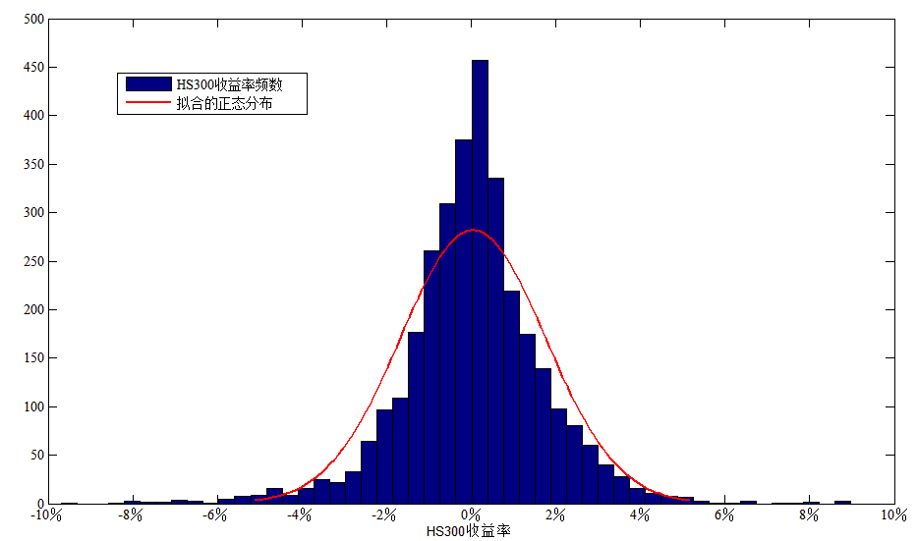
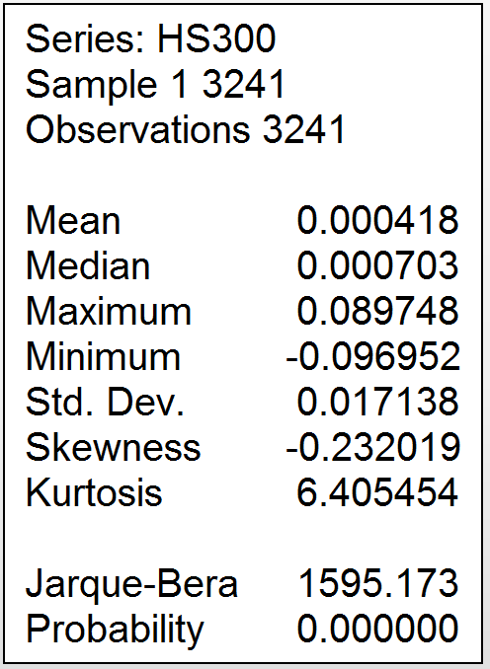
沪深300：20020107－20150525

Slide 6
举例：几何布朗运动下股票价格的概率分布
设 A 股票的当前价格为 50 元，预期收益率为每年18% ，波动率为每年 20% ，假设该股票价格遵循几何布朗运动且该股票在 6 个月内不付红利。
请问该股票 6 个月后的价格S_{T}的概率分布如何？A 股票在 6 个月后股票价格的期望值和标准差分别是多少？

Slide 7
S = 50, µ = 0.18, σ = 0.2, T − t = 0.5 年
因此 6 个月后S_{T}的概率分布为
即

Slide 8
由于一个正态分布变量取值位于均值左右两个标准差范围内的概率为 95% ，因此，置信度为 95% 时，
因此， 6 个月 A 股票价格落在 40.85 元到 71.81 元之间的概率为 95% 。

Slide 10
课后阅读：连续复利

Slide 11
连续复利
优点
计息天数不整齐或是现金流时间间隔不规则
计算多期收益率
符合正态分布假设
取值范围
多期收益率
不存在汇率收益率悖论
缺点
横截面组合收益率≠单个资产收益率加权平均
参见陈蓉、郑振龙，《固定收益证券》P90

Slide 12
百分比收益率与对数收益率
短时间内
几何布朗运动只意味着短时间内的股票价格百分比收益率服从正态分布，长期间内股价百分比收益率正态分布的性质不再存在，但连续复利收益率始终服从正态分布。

Slide 13
Mutual Fund Returns (See Business Snapshot 13.1 on page 281)
Suppose that returns in successive years are 15%, 20%, 30%, -20% and 25%
The arithmetic mean of the returns is 14%
The returned that would actually be earned over the five years (the geometric mean) is 12.4%

Slide 14
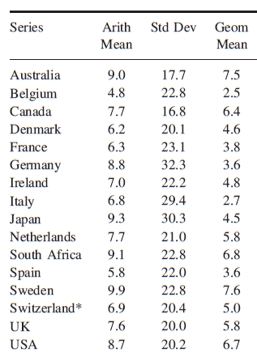
1900－2000主要国家股指实际收益率

Slide 15
预期收益率 µ

Slide 16
波动率 σ
证券价格对数的年波动率，是股票价格对数收益率的年化标准差（所有参数都是年化的）
历史标准差波动率：从历史的证券价格数据中计算出样本对数收益率的标准差，再对时间标准化，得到年标准差，即为波动率的一种常见估计值。
在计算中，一般情况下时间距离计算时越近越好；但时间窗口也不宜太短；一般采用交易天数计算波动率而不采用日历天数。

Slide 17
Estimating Volatility from Historical Data
1. Take observations S₀, S₁, . . . , S_{n} at intervals of t years
2. Define:
3. Calculate the standard deviation, s , of the u_{i} ´s
4. The historical volatility estimate is:

Slide 18
样本间隔/计算方式比较
样本间隔 | 连续复利年收益率均值 | 比例年收益率均值 | $$μ+\frac{1}{2}σ^{2}$$ | 波动率 | 年化收益率标准差 | 比例年 收益率 标准差
日 | 17.43% | 26.17% | 25.70% | 40.67% | 636.62% | 44.82%
月 | 16.14% | 30.34% | 28.34% | 49.40% | 171.11% | 64.16%
季度 | 16.02% | 29.16% | 26.93% | 46.71% | 93.44% | 63.06%
年度 | 15.66% | 30.40% | 27.65% | 48.96% | 48.96% | 62.10%
注：1.样本为1990年12月19日－2010年4月27日上证指数
2.从表中可以看出，年化收益率的标准差没有经济含义

Slide 19
The Concepts Underlying Black-Scholes
The option price & the stock price depend on the same underlying source of uncertainty
We can form a portfolio consisting of the stock and the option which eliminates this source of uncertainty
The portfolio is instantaneously riskless and must instantaneously earn the risk-free rate
This leads to the Black-Scholes differential equation

Slide 20
Assumptions of BS Formula
The short-term interest rate is known and is constant through time.
The stock price follows a random walk in continuous time with a variance rate proportional to the square of the stock price. Thus the distribution of stock prices is lognormal. The variance rate of the return on the stock is constant.
The sock pays no dividends.
The option is “European”.
There are no transaction costs.
It’s possible to borrow money to buy stocks.
There are no penalties to short selling.

Slide 21
1 of 3: The Derivation of the Black-Scholes Differential Equation

Slide 22
2 of 3: The Derivation of the Black-Scholes Differential Equation

Slide 23
3 of 3: The Derivation of the Black-Scholes Differential Equation
The return on the portfolio must be the risk-free rate. Hence
We substitute for and in these equations to get the Black-Scholes differential equation:

Slide 24
偏微分方程方法（PDE）
构造PDE
构造无风险组合
运用标的资产和衍生产品构造无风险组合
运用标的资产和无风险资产复制衍生产品
运用标的资产的两种可交易资产构造无风险组合
根据产品特征设定边界条件
求解PDE
Discounted Feynman-Kac theorem
分析法
数值方法

Slide 25
以可交易衍生品构造PDE（一维无红利）
我们总可以用广义几何布朗运动来描述标的资产价格所遵循的随机过程
根据Itô-Doeblin引理，该标的资产的衍生证券价格都应服从
其中

Slide 26
t时刻，任选其中两个可交易的衍生证券构造投资组合。买入$σ_{2}f_{2}$份衍生证券1，卖空$σ_{1}f_{1}$份衍生证券2，可以构造出一个瞬时无风险组合
整理可得

Slide 27
由于衍生证券是任选的，因此实际上对于任意的可交易衍生品，都有
代入可得
若标的资产也可交易，则有

Slide 28
标的资产的市场风险的价格
从经济含义上说， $λ$是衍生证券 的超额收益率（即收益率超过无风险利率的部分）与波动率的比率，它对所有的可交易的衍生证券都是一样的，因此它只取决于标的资产和时间 ，被称为标的资产的市场风险价格（market price of risk），代表每单位标的资产风险的风险溢酬
理解：$λ$与CAPM的关系？

Slide 29
理解偏微分方程
求解PDE，就是找到一个函数，其偏导数满足PDE方程和边界条件，该函数是用标的资产所满足的SDE的参数来表达的。
所谓边界条件，在物理学上，就是遵循某个PDE演化的物理现象的最终状态；在金融学上，就是衍生证券自身特性和合约条款中规定的内容，比如期货价格到期收敛于现货价格，零息债价格到期时应等于100，期权价值则等于某个较大值，等等。显然，产品种类和所要解决的问题不同，边界条件也将不同。如果没有边界条件，PDE通常是无法求解的。

Slide 30
Discounted Feynman-Kac Theorem
设随机变量S满足以下过程
给定函数$h\left(S\right)$ 及 $t∈\left[t,T\right]$，定义函数
并满足$∀S\left(t\right), t, E\left|h\left(S\left(T\right)\right)\right|<∞$，则$f\left(S,t\right)$满足如下PDE
边界条件为

Slide 31
Discounted Feynman-Kac theorem的本质建立了PDE跟SDE的对应关系，最后将偏微分方程的解表达成了某一扩散扩散过程的期望值。

Slide 32
风险中性定价原理
观察 BSM 微分方程可以发现，受制于主观的风险收益偏好的标的证券预期收益率并未包括在衍生证券的价值决定公式中。这意味着，无论风险收益偏好状态如何，都不会对 f 的值产生影响。
因此我们可以作出一个可以大大简化我们工作的假设：在对衍生证券定价时，所有投资者都是风险中性的。

Slide 33
在所有投资者都是风险中性的条件下（有时我们称之为进入了一个“风险中性世界”或“风险中性测度”）：
所有证券的预期收益率都等于无风险利率 r，因为风险中性的投资者并不需要额外的收益来吸引他们承担风险。
同样，在风险中性条件下，所有现金流都应该使用无风险利率进行贴现求得现值。
这就是风险中性定价原理。

Slide 34
理解风险中性定价
假设一种不支付红利股票目前的市价为 10 元，我们知道在 3 个月后，该股票价格要么是 11 元，要么是 9 元。现在我们要找出一份 3 个月期协议价格为 10.5 元的该股票欧式看涨期权的价值。
由于欧式期权不会提前执行，其价值取决于 3 个月后股票的市价。若 3 个月后该股票价格等于 11 元，则该期权价值为 0.5 元；若 3 个月后该股票价格等于 9 元，则该期权价值为 0 。

Slide 35
为了找出该期权的价值，我们可构建一个由 1 单位看涨期权空头和 ∆ 单位的标的股票多头组成的组合。
若 3 个月后股票价格等于 11 元，该组合价值等于(11∆ − 0.5) 元；若 3 个月后该股票价格等于 9 元，该组合价值等于 9∆ 元。
由于
11∆ − 0.5 = 9∆ ⇒ ∆ = 0.25
因此，一个无风险组合应包括 1 份看涨期权空头和0.25 股标的股票。无论 3 个月后股票价格等于 11 元还是 9 元，该组合价值都将等于 2.25 元。

Slide 36
假设现在的无风险年利率为 10% ，则该组合现值为
因此
这就是说，该看涨期权的价值应为 0.31 元，否则就会存在无风险套利机会。

Slide 37
可以看出，在确定期权价值时，我们并不需要知道股票价格在真实世界中上涨到 11 元的概率和下降到 9 元的概率。
也就是说，在可复制和无套利条件下为期权定价时，我们并不需要了解真实世界中股票未来价格的期望值，而期望值的确定正与投资者的主观风险偏好相联系。
因此我们可以在假设风险中性的前提下为期权定价。
Notes:
常见的两点误区：金融工程认为风险中性；在未满足可复制和无套利条件下随意使用定价公式

Slide 38
概率、期望值和风险厌恶
投资者厌恶风险程度、股票的预期收益率和股票升跌概率之间的联系：
在风险中性测度下无风险利率为 10% ，则股票上升概率 p为
若现实测度下股票预期收益率为 15% ，则股票上升概率p为
注：等价测度

Slide 39
Valuing a Forward Contract with Risk-Neutral Valuation
Payoff is S_{T} – K
Expected payoff in a risk-neutral world is S₀e^{rT} – K
Present value of expected payoff is
e^{-rT}[S₀e^{rT} – K]=S₀ – Ke^{-rT}

Slide 40
Perpetual Derivative
For a perpetual derivative there is no dependence on time and the differential equation becomes
A derivative that pays off Q when S = H is worth QS/H when S<H and when S>H. (These values satisfy the differential equation and the boundary conditions)

Slide 41
The Black-Scholes Formulas

Slide 42
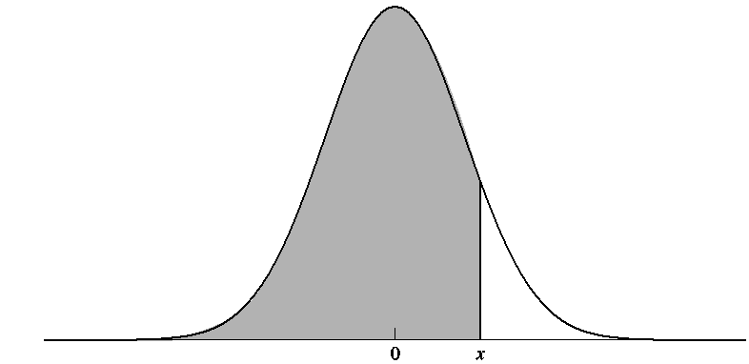
The N(x) Function
N(x) is the probability that a normally distributed variable with a mean of zero and a standard deviation of 1 is less than x
See tables at the end of the book

Slide 43
Properties of Black-Scholes Formula
As S₀ becomes very large c tends to
S₀ – Ke^{-rT} and p tends to zero
As S₀ becomes very small c tends to zero and p tends to Ke^{-rT} – S₀

Slide 44
BS公式的推导（1）

Slide 45
BS公式的推导（2）
将上述对S_{T}的积分转换成对Q的积分，有：

Slide 46
BS公式的推导（3）

Slide 47
无收益资产欧式看涨期权定价公式理解 I
是在风险中性世界中 大于 X 的概率，即欧式看涨期权被执行的概率，因此 可以看成预期执行期权所需支付的现值。
而
则是在风险中性世界里，一个如果 就等于
否则就等于 0 的一个变量的期望值， 则是这个值的贴现值，可以看成期权持有者预期执行期权所得收入的现值。
因此整个看涨期权定价公式就是在风险中性世界里期权未来期望回报的现值。

Slide 48
无收益资产欧式看涨期权定价公式理解 II
我们可以用股票和负债复制期权。
可以证明， ，它是构造无风险组合 时的 ∆ ，是复制投资组合中股票的数量， 就是股票的市值。
而 则是复制交易策略中负债的价值。
由于主要参数都是时变的，因此这种复制策略是动态复制策略，必须不断调整相关头寸数量。

Slide 49
无收益资产欧式看涨期权定价公式理解 III
从金融工程的角度来看，欧式看涨期权可以分拆成或有资产看涨期权（ Asset-or-nothing Call Option ）多头和 X 份或有现金看涨期权（ Cash-or-nothing Call Option ）空头之和。

Slide 50
Implied Volatility
The implied volatility of an option is the volatility for which the Black-Scholes price equals the market price
The is a one-to-one correspondence between prices and implied volatilities
Traders and brokers often quote implied volatilities rather than dollar prices

Slide 51
Causes of Volatility
Volatility is usually much greater when the market is open (i.e. the asset is trading) than when it is closed
For this reason time is usually measured in “trading days” not calendar days when options are valued

Slide 52
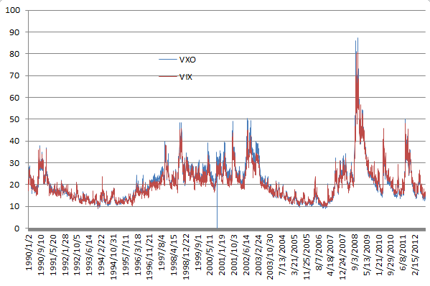
VXO与VIX对比

Slide 53
拓展1：欧式平价看涨期权现货价格比
欧式平价看涨期权

Slide 54
平价期权的经验法则
$\frac{c}{S}=\frac{p}{S}=0.4σ\sqrt{T}$

Slide 55
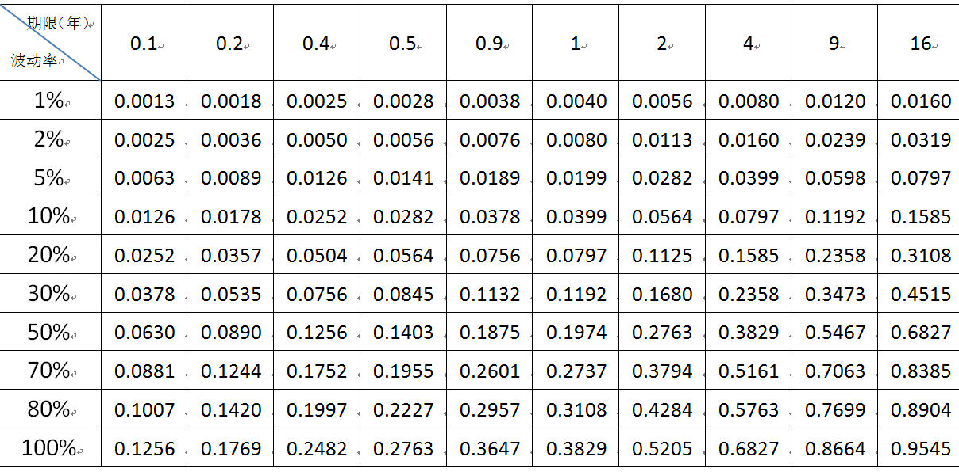
平价期权 c/S与波动率与期限的关系

Slide 56
拓展2：无收益资产欧式看跌期权

Slide 57
拓展3：无收益资产美式看涨期权
在标的资产无收益情况下， C = c ，因此无收益资产美式看涨期权的定价公式同样是

Slide 58
拓展4：有收益资产的欧式期权
在收益已知的情况下，我们可以把标的证券的价格分解成两部分：期权有效期内已知收益的现值部分和一个有风险部分。在期权到期之前，收益现值部分将由于标的资产支付收益而消失
因此，只要从标的证券当前的价格 S 中消去收益现值部分，将剩下有风险部分的证券价格作为真正影响期权价值的标的资产价格，用 σ 表示证券价格中风险部分的波动率，就可直接套用公式分别计算出有收益资产的欧式看涨期权和看跌期权的价值

Slide 60
一般来说，期货期权、股指期权和外汇期权都可以看作标的资产支付连续复利收益率的期权
欧式期货期权可以看作一个支付连续红利率为 r 的资产的欧式期权
股指期权则是以市场平均股利支付率为收益率
外汇期权标的资产的连续红利率为该外汇在所在国的无风险利率

Slide 61
拓展5：有收益资产的美式看涨期权
先确定提前执行美式看涨期权是否合理
若不合理，则按欧式期权方法定价
若在 提前执行可能是合理的，则要分别计算在 T 时刻和 时刻到期的欧式看涨期权的价格，然后将二者之中的较大者作为美式期权的价格。在大多数情况下，这种近似效果都不错。
郑振龙、陈蓉《金融工程》案例 11.6

Slide 62
拓展6：美式看跌期权的定价
美式看跌期权无论标的资产有无收益都有提前执行的可能，而且与其对应的看涨期权也不存在精确的平价关系，因此一般通过数值方法来求美式看跌期权的价值

Slide 63
BSM 期权定价公式的参数估计
BSM 期权定价公式中的期权价格取决于下列五个参数：标的资产市场价格、执行价格、到期期限、无风险利率和标的资产价格波动率
在这些参数当中，前三个都是很容易获得的确定数值。但是无风险利率和标的资产价格波动率则需要进行估计。
到期期限、无风险利率和波动率的时间单位必须相同（通常为年）。

Slide 64
Warrant Valuation
The analysis of warrants is much more complicated than that of options, because:
The Exercise price of the warrant is usually not adjusted at all for dividends.
The exercise price of a warrant sometimes changes on specified dates.
If the company is involved in a merger, the adjustment that is made in the terms of the warrant may change its value.
The exercise of a large number of warrants may sometimes result in a significant increase in the number of common shares outstanding.

Slide 65
Warrants & Dilution
When a regular call option is exercised the stock that is delivered must be purchased in the open market
When a warrant is exercised new stock is issued by the company
the stock price will reduce at the time the issue of is announced.
There is no further dilution (See Business Snapshot 15.3.)
因此权证的定价公式与期权一样。

Slide 66
Any Questions？
Notes:
66

